Slide 1
5.1 关于多项式MATLAB命令
一个多项式的幂级数形式可表示为：
也可表为嵌套形式
或因子形式
N阶多项式n个根，其中包含重根和复根。若多项式所有系数均为实数，则全部复根都将以共轭对的形式出现

Slide 2
幂系数：在MATLAB里，多项式用行向量表示，其元素为多项式的系数，并从左至右按降幂排列。
例：
被表示为 >> p=[2 1 4 5]
>> poly2sym(p)
ans =
2*x^3+x^2+4*x+5
Roots: 多项式的零点可用命令roots求的。
例： >> r=roots(p) 得到
r =
0.2500 + 1.5612i
0.2500 - 1.5612i
-1.0000
所有零点由一个列向量给出。

Slide 3
Poly: 由零点可得原始多项式的各系数，但可能相差一个常数倍。
例： >> poly(r)
ans =
1.0000 0.5000 2.0000 2.5000
注意：若存在重根，这种转换可能会降低精度。
例：
>> r=roots([1 -6 15 -20 15 -6 1])
r =
1.0042 + 0.0025i
1.0042 - 0.0025i
1.0000 + 0.0049i
1.0000 - 0.0049i
0.9958 + 0.0024i
0.9958 - 0.0024i
舍入误差的影响，与计算精度有关。

Slide 4
polyval: 可用命令polyval计算多项式的值。
例： 计算y(2.5)
>> c=[3,-7,2,1,1]； xi=2.5; yi=polyval(c,xi)
yi =
23.8125
如果xi是含有多个横坐标值的数组，则yi也为与xi长度相同的向量。
>> c=[3,-7,2,1,1]; xi=[2.5,3];
>> yi=polyval(c,xi)
yi =
23.8125 76.0000

Slide 5
polyfit:给定n+1个点将可以唯一确定一个n阶多项式。利用命令polyfit可容易确定多项式的系数。
例：
>> x=[1.1,2.3,3.9,5.1];
>> y=[3.887,4.276,4.651,2.117];
>> a=polyfit(x,y,length(x)-1)
a =
-0.2015 1.4385 -2.7477 5.4370
>> poly2sym(a)
ans =
-403/2000*x^3+2877/2000*x^2-27477/10000*x+5437/1000
多项式为
Polyfit的第三个参数是多项式的阶数。

Slide 6
多项式积分：
功能：求多项式积分
调用格式：py=poly_itg(p)
p:被积多项式的系数
py：求积后多项式的系数
poly_itg.m
function py=poly_itg(p)
n=length(p);
py=[p.*[n:-1:1].^(-1),0]
不包括最后一项积分常数

Slide 7
多项式微分：
Polyder: 求多项式一阶导数的系数。
调用格式为: b=polyder(c )
c为多项式y的系数，b是微分后的系数，
其值为：

Slide 8
两个多项式的和与差：
命令poly_add:求两个多项式的和,其调用格式为:
c= poly_add(a,b)
多项式a减去b，可表示为:
c= poly_add(a,-b)

Slide 9
功能：两个多项式相加
调用格式：b=poly_add(p1,p2)
b:求和后的系数数组
poly_add.m
function p3=poly_add(p1,p2)
n1=length(p1);
n2=length(p2);
if n1==n2 p3=p1+p2;end
if n1>n2 p3=p1+[zeros(1,n1-n2),p2];end
if n1<n2 p3=[zeros(1,n2-n1),p1]+p2;end

Slide 10
m阶多项式与n阶多项式的乘积是d=m+n阶的多项式:
计算 系数的MATLAB命令是:c=conv(a,b)
多项式 除多项式 的除法满足:
其中 是商, 是除法的余数。多项式 和
可由命令deconv算出。
例：[q, r]=deconv(a,b)

Slide 11
例
>> a=[2,-5,6,-1,9]; b=[3,-90,-18];
>> c=conv(a,b)
c =
6 -195 432 -453 9 -792 -162
>> [q,r]=deconv(c,b)
q =
2 -5 6 -1 9
r =
0 0 0 0 0 0 0
>> poly2sym(c)
ans =
6*x^6-195*x^5+432*x^4-453*x^3+9*x^2-792*x-162

Slide 12
5.2 插值
5.2.1 Lagrange插值
方法介绍
对给定的n个插值点 及对应的函数值 ，利用构造的n-1次Lagrange插值多项式，则对插值区间内任意x的函数值y可通过下式求的：
MATLAB实现

Slide 13
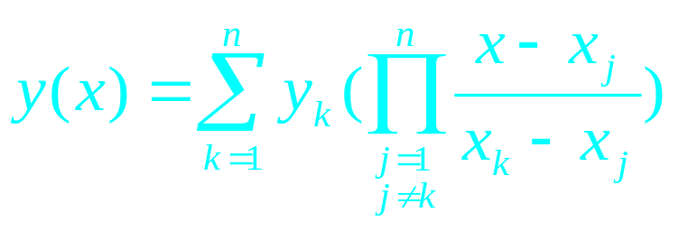
function y=lagrange(x0,y0,x)
ii=1:length(x0); y=zeros(size(x));
for i=ii
ij=find(ii~=i); y1=1;
for j=1:length(ij), y1=y1.*(x-x0(ij(j))); end
y=y+y1*y0(i)/prod(x0(i)-x0(ij));
end
算例：给出f(x)=ln(x)的数值表，用Lagrange计算ln(0.54)的近似值。
>> x=[0.4:0.1:0.8]；
>> y=[-0.916291,-0.693147,-0.510826,-0.356675,-0.223144];
>> lagrange(x,y,[0.54,0.55,0.78])
ans =
-0.6161 -0.5978 -0.2484 （ 精确解-0.616143)

Slide 14
5.2.2 Hermite插值
方法介绍
不少实际问题不但要求在节点上函数值相等，而且要求导数值也相等，甚至要求高阶导数值也相等，满足这一要求的插值多项式就是Hermite插值多项式。下面只讨论函数值与一阶导数值个数相等且已知的情况。
已知n个插值点 及对应的函数值
和一阶导数值 。则对插值区间内任意x的函数值y的Hermite插值公式：

Slide 15
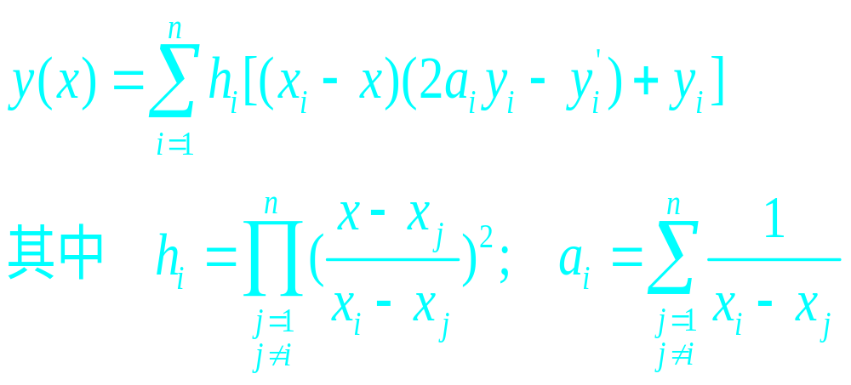
MATLAB实现
% hermite.m
function y=hermite(x0,y0,y1,x)
n=length(x0); m=length(x);
for k=1:m yy=0.0;
for i=1:n h=1.0; a=0.0;
for j=1:n
if j~=i
h=h*((x(k)-x0(j))/(x0(i)-x0(j)))^2;
a=1/(x0(i)-x0(j))+a;
end
end
yy=yy+h*((x0(i)-x(k))*(2*a*y0(i)-y1(i))+y0(i));
end
y(k)=yy;
end

Slide 16
算例:对给定数据,试构造Hermite多项式求出sin0.34的近似值。
>> x0=[0.3,0.32,0.35];
>> y0=[0.29552,0.31457,0.34290];
>> y1=[0.95534,0.94924,0.93937];
>> format long; y=hermite(x0,y0,y1,0.34)
y =
0.33348889007407
>> sin(0.34) ％与精确值比较
ans =
0.33348709214081

Slide 17
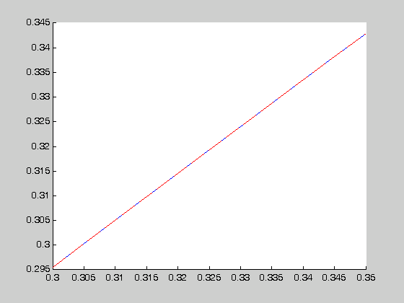
>> x=[0.3:0.005:0.35];y=hermite(x0,y0,y1,x);
>> plot(x,y)
>> y2=sin(x); hold on
>> plot(x,y2,'--r')

